Slide 1
Plano de Desenvolvimento Institucional 2021-2030 O futuro é a gente que faz
Comissão Executiva
17 de novembro de 2021

Slide 2
Pauta de Reunião
Encaminhamento do PDI
Aprovação na Câmara de Planejamento
Outros assuntos
PDI UFRPE 2021-2030

Slide 3
Processo e aprovação:
Processo de encaminhamento do PDI aberto em 05/11/21: 23082.026052/2021-81
PDI aprovado na Câmara de Planejamento e Orçamento em 09/11/21
Reunião do Consu em 26/11 às 9h
PDI UFRPE 2021-2030
jul. 21

Slide 4
Cronograma
Produção e Escrita do PDI
Consulta Pública
Submissão e Aprovação no CONSU
PDI UFRPE 2021-2030
out./nov. 20
dez. 20 – mai.21
jun./jul. 21
ago./set. 21
set./out. 21
nov./dez 21
Formação de
Comissões Temáticas
Organização,Montagem e Editoração
Revisão Final

Slide 5
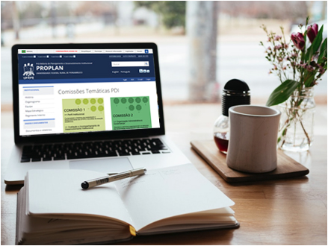
cpdi.proplan@ufrpe.br
www.proplan.ufrpe.br
Próxima reunião
07/12 às 9h

